Slide 1
Тема:
«Повышение качества образования на уроках русского языка через применение технологии процессуального мониторинга»
Автор: учитель русского языка
МБОУ «Ермолаевская ООШ»
Митякова С.С.

Slide 2
Процессуальный мониторинг – процедура отслеживания результатов обучения предмету через организацию системы контроля, сбора, обработки информации, представляющий собой совокупность показателей для анализа, прогноза и моделирования учебного процесса, направленного для достижения поставленных целей.

Slide 3
Переработка, анализ рабочей образовательной программы

Slide 4
Конкретные умения по теме «Глагол» ( из рабочей образовательной программы ) :
- что обозначает глагол;
- слитное и раздельное написание не с глаголами;
- как образуются глаголы;
- вид глагола;
- корни с чередованием букв е-и;
- инфинитив;
- правописание –тся и –ться в глаголах;
- наклонение глагола;
- как образуется сослагательное (повелительное) наклонение глагола;
-времена глагола;
- спряжение глагола. Лицо и число.
- правописание безударных личных окончаний глаголов;
-безличные глаголы. Переходные / непереходные глаголы.

Slide 5
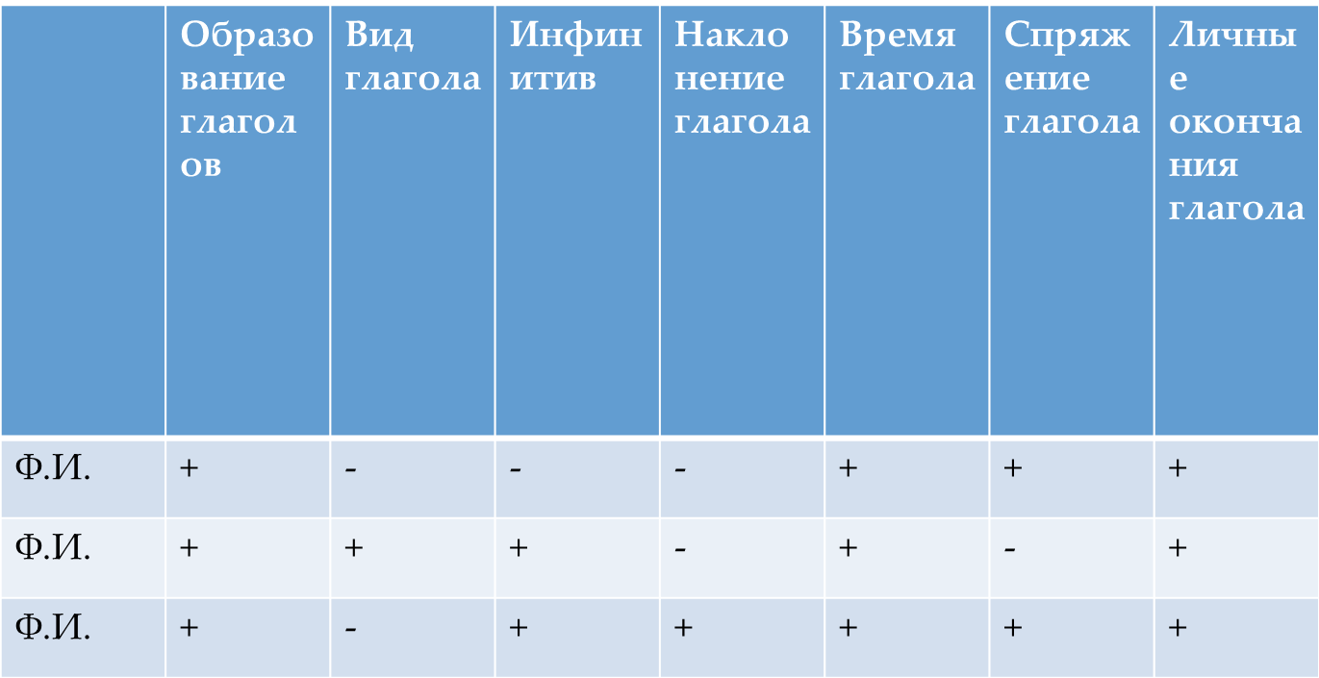
Лист достижений учащихся
Тема: «Глагол»

Slide 6
Целеполагание
Цели обучения формулируются как результаты обучения, выраженные в деятельности обучающихся

Slide 7
Уровень | Сущность | Что делает учитель | Что делает учащийся | Глаголы, определяющие деятельность учащихся
Знание | Определение и отбор информации | Рассказывает, показывает, направляет | Воспринимает, запоминает | Перечислить, запомнить, назвать
Понимание | Понимание информации | Сравнивает, демонстрирует | Объясняет, демонстрирует | Обсудить, определить, рассказать
Применение | Использование понятий | Наблюдает, критикует | Решает проблемы | Применить, вычислить, выбрать
Анализ | Разбиение информации на части | Направляет, исследует | Разделяет, обсуждает | Сравнить, разделить, выбрать
Синтез | Компиляция информации | Обобщает, планирует | Обобщает, формулирует | Составить, Разработать,
Оценка | Оценивание на основе критериев | Уточняет, допускает | Дискутирует, оценивает | Доказать, убедить

Slide 8
Урок русского языка
в 5 классе.
Тема: «Наклонение глагола»
Цели-результаты на урок:
-называть наклонения глаголов;
-давать определения наклонениям глагола;
-определять наклонения глагола;
-составлять предложения, используя глаголы разных наклонений.

Slide 9
Листы обратной связи
Документ, используемый учителем для формирования, а также для качественной и количественной оценки результатов деятельности учащихся по освоению определенных, четко обозначенных результатов образования

Slide 10
Лист обратной связи
Тема: «Наклонение глагола»
 | Называю наклонение глагола | Даю определение наклонениям глагола | Определяю наклонение глагола | Составляю предложения, используя глаголы разных наклонений
Ф.И. | + | - | + | +

Slide 11
Рефлексия
Сопоставление целей с результатами у каждого ученика

Slide 12
Каковы же результаты использования процессуального мониторинга на уроках русского языка?
Влияет ли данная технология на повышение качества образования?

Slide 14
Технология процессуального мониторинга направлена на повышение качества образования и дает более высокие результаты

Slide 15
Спасибо за внимание!

